Slide 1
Графовые базы знаний (проект)
Кузенкова Елизавета, P41142

Slide 2
Тема
Книги и авторы
Источники
dbpedia.org – книги и писатели openlibrary – рейтинг

Slide 3
Сложности
www.isbndb.com платный
goodreads больше не выдаёт ключи для доступа к API
Amazon платный
Protégé зависает
Выгрузка связанных данных ограничена по объёму
Неполные данные

Slide 4
Запрос для извлечения данных из DBpedia
select distinct ?book ?isbn ?bookTitle ?pages ?bookReleaseDate ?bookReleaseYear ?bookGenre ?bookGenreTitle ?bookCountry ?bookCountryTitle ?author ?authorLabel ?authorBirthDate ?authorBirthPlace ?authorBirthPlaceLabel ?movie ?movieTitle {
?book rdf:type dbo:Work.
?book dbo:isbn ?isbn.
OPTIONAL{ ?book rdfs:label ?bookTitle. FILTER(LANGMATCHES(LANG(?bookTitle ), 'en')) }.
OPTIONAL{ ?book dbo:numberOfPages ?pages }.
OPTIONAL{ ?book dbo:releaseDate ?bookReleaseDate }.
OPTIONAL{ ?book dbp:releaseDate ?bookReleaseYear }.
OPTIONAL{ ?book dbp:genre ?bookGenre.
OPTIONAL{ ?bookGenre rdfs:label ?bookGenreTitle FILTER(LANGMATCHES(LANG(?bookGenreTitle), 'en')) }. }.
OPTIONAL{ ?book dbp:country ?bookCountry.
OPTIONAL{?bookCountry rdfs:label ?bookCountryTitle. FILTER(LANGMATCHES(LANG(?bookCountryTitle), 'en')) }. }.
OPTIONAL{ ?book dbo:author ?author .
OPTIONAL{ ?author rdfs:label ?authorLabel FILTER(LANGMATCHES(LANG(?authorLabel), 'en')) }.
OPTIONAL{ ?author dbo:birthDate ?authorBirthDate }.
OPTIONAL{ ?author dbo:birthPlace ?authorBirthPlace.
OPTIONAL{ ?authorBirthPlace rdfs:label ?authorBirthPlaceLabel. FILTER(LANGMATCHES(LANG(?authorBirthPlaceLabel), 'en')) }. }. }.
OPTIONAL{ ?movie dbo:basedOn ?book .
OPTIONAL{ ?movie rdfs:label ?movieTitle. FILTER(LANGMATCHES(LANG(?movieTitle), 'en')) }. }.
}

Slide 5
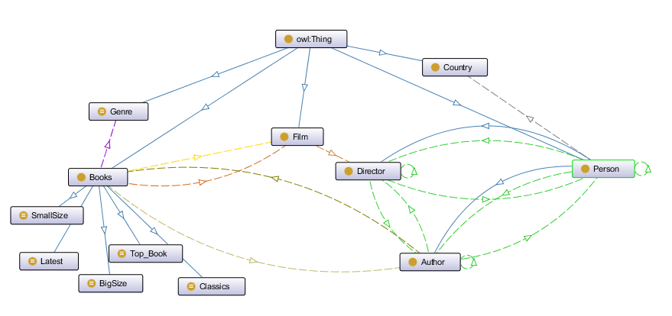
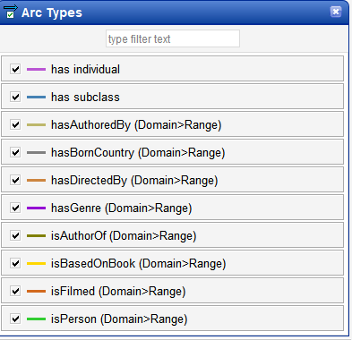
Онтологическая модель v1

Slide 6
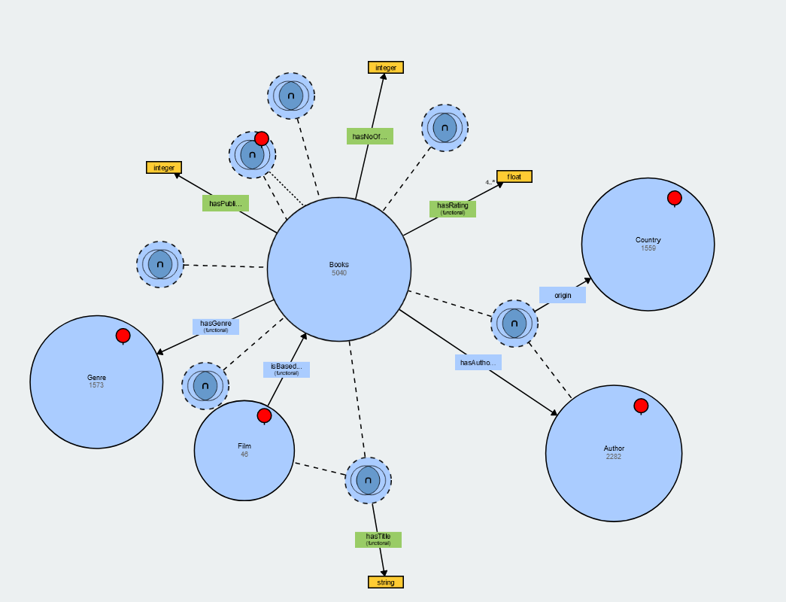
Онтологическая модель v2

Slide 7
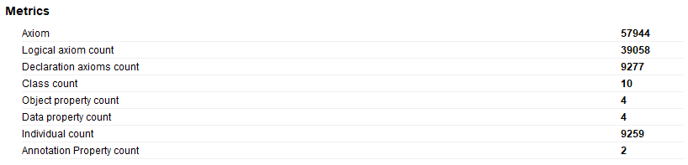

VoID
void:triples 7944
void:entities 9259
void:classes 10
void:properties 8

Slide 8
Компетентностные вопросы
Найти все книги, по которым были сняты фильмы.
Топовые книги авторов из России.
Книги жанра Fiction маленького размера.
Последние книги большого размера.

Slide 9
Найти все книги, по которым были сняты фильмы
select distinct
?bookTitle ?movieTitle
{
?book rdf:type ontobooks:Books.
?book ontobooks:hasTitle ?bookTitle.
?movie ontobooks:isBasedOnBook ?book .
?movie ontobooks:hasTitle ?movieTitle.
}
ORDER BY (?movieTitle)

Slide 10
Топовые книги авторов из России
select ?bookTitle ?rating ?authorName {
?book rdf:type ontobooks:Books.
?book ontobooks:hasTitle ?bookTitle.
?book ontobooks:hasRating ?rating.
?book ontobooks:hasAuthoredBy ?author.
?author rdfs:label ?authorName.
?author ontobooks:origin ?authorBirthPlace.
?authorBirthPlace rdfs:label ?placeName.
FILTER(?rating >= 4 && regex(?placeName, "Russia"))
}

Slide 11
Книги жанра Fiction маленького размера
select distinct
?bookTitle ?bookPages
{
?book rdf:type ontobooks:Books.
?book ontobooks:hasTitle ?bookTitle.
?book ontobooks:hasNoOfPages ?bookPages.
?book ontobooks:hasGenre ?genre .
?genre rdfs:label ?genreName.
FILTER(?bookPages <= 200 && regex(?genreName, "Fiction"))
}
ORDER BY (?bookTitle)

Slide 12
Последние книги большого размера
select distinct
?bookTitle ?bookPages ?publishYear
{
?book rdf:type ontobooks:Books.
?book ontobooks:hasTitle ?bookTitle.
?book ontobooks:hasNoOfPages ?bookPages.
?book ontobooks:hasPublishedYear ?publishYear .
FILTER(?bookPages >= 500 && ?publishYear > 2010)
}
ORDER BY (?publishYear)
LIMIT 10

Slide 13
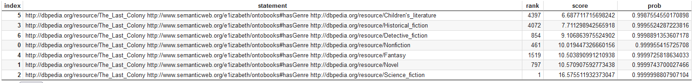
Embeddings
Genre prediction
Train set size: (55516, 3)
Test set size: (2500, 3)
«The Last Colony» - Science fiction
MRR: 0.40
MR: 1090.32
Hits@10: 0.56
Hits@3: 0.46
Hits@1: 0.31

Slide 14
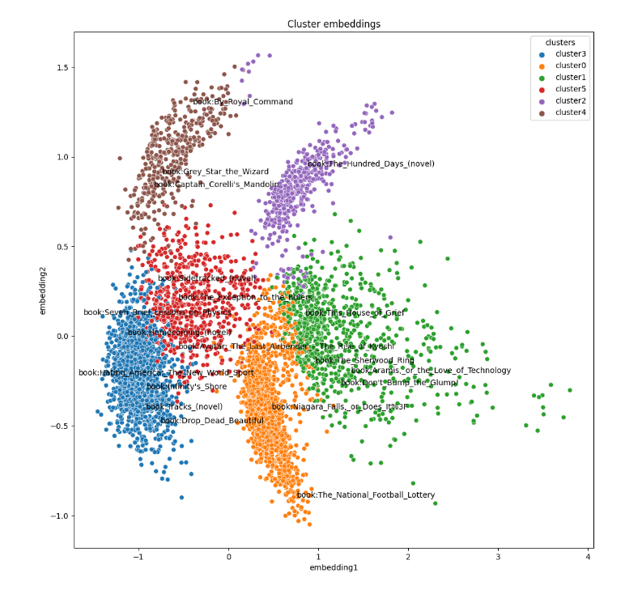
Embeddings
Clusterization for similar books suggestion
MRR: 0.40
MR: 1090.32
Hits@10: 0.56
Hits@3: 0.46
Hits@1: 0.31
KMeans(
n_clusters=6,
n_init=50,
max_iter=500,
random_state=0
)

